Slide 1
中
国
人力资源等待型业务 — 劳动合同信息错误定位

Slide 2
作品信息 App Information
参赛作品 entries：
队伍名称 Team Name： 智享星
队伍成员 Team Member ：丁锦锋（队长）、王世睿、祁轶、徐兴、曾新立、林怡、王旭琦、朱丹
队伍口号 Team Name： 智慧共享，明日之星
所在单位和部门 Enterprise :中国石化集团共享服务有限公司南京分公司 IT项目服务业务部
作品应用场景 Application Scope ：人力资源等待型业务
作品应用主要项目Main Projects of Work Application ：HR统计分析业务部-劳动合同信息错误定位。

Slide 3
需求分析
Requirement analysis
企业现状分析
创新
应用
共享服务公司自成立以来，一直着力于提供优质全面的共享服务，在信息化建设方面一直保持着高要求、高标准和高速度，助力中国石化数字化转型。目前，公司的一些业务流程仍存在人工依赖程度高、系统间数据不贯通等情况，这些问题阻碍了数字化进程。
为了解决这些问题，公司积极尝试新技术和新方法，并通过RPA技术改善业务流程，缓解人工压力，提升业务处理效率。
创新
流程

Slide 4
需求分析
Requirement analysis
人力资源等待型业务——劳动合同信息错误定位
等待型业务：在一项业务操作和下一项业务操作之间，需要较长的等待时间。
劳动合同信息错误定位是统计分析业务部日常业务操作之一。目前每月人工提取核对需要10-40分钟/企业，具体时间视企业的人数和合同信息错误数量而定。每月95家企业至少核对一遍，如果有错误，在一定时间段内需要反复操作，直至信息没有问题。
该业务由系统核对和验证劳动合同报表数据后，定位到具体的错误信息并返回结果，一般需要员工等待60分钟才能查看校验结果，进行下一步操作。

Slide 5
需求分析
Requirement analysis
业务痛点
Repeatability
Efficiency
Accuracy
问题一
问题二
问题三
重复性高
效率低
准确性无保障
21日至次月5日需要反复操作，直至信息没有问题。
人工操作重复冗余，大量的手工作业使得工作量剧增。
每月人工提取核对需要10-40分钟/企业。
每月需要在多平台进行数据比对、处理，准确性得不到保障。
每月95家企业至少核对一遍。

Slide 6
需求分析
Requirement analysis
业务流程：
程序需要在每天6：00点执行1次,完成后发邮件反馈执行情况和合同信息错误人员明细。
SAP业务处理平台
获取具体错误数据
生成错误明细报表
HR综合应用平台
定期报表
明细查询
获取报表数据
报表校验
判断是否有错误信息
邮件系统
无错误：反馈导出报表数据
有错误：反馈错误明细报表

Slide 7
项目架构与方案介绍
Product Architecture and Solution Introduction
控制平台
控制平台是调度控制中心，负责对所有机器人进行管理，接收设计器设计的工作任务，并将工作任务分配给机器人执行。
机器人
设计器
设计器提供便捷的方法和界面，为机器人编写工作指令，并将指令发布于控制平台中。
机器人是部署计算机终端中的客户端程序，接收控制台下发的工作任务，并具体执行。

Slide 8
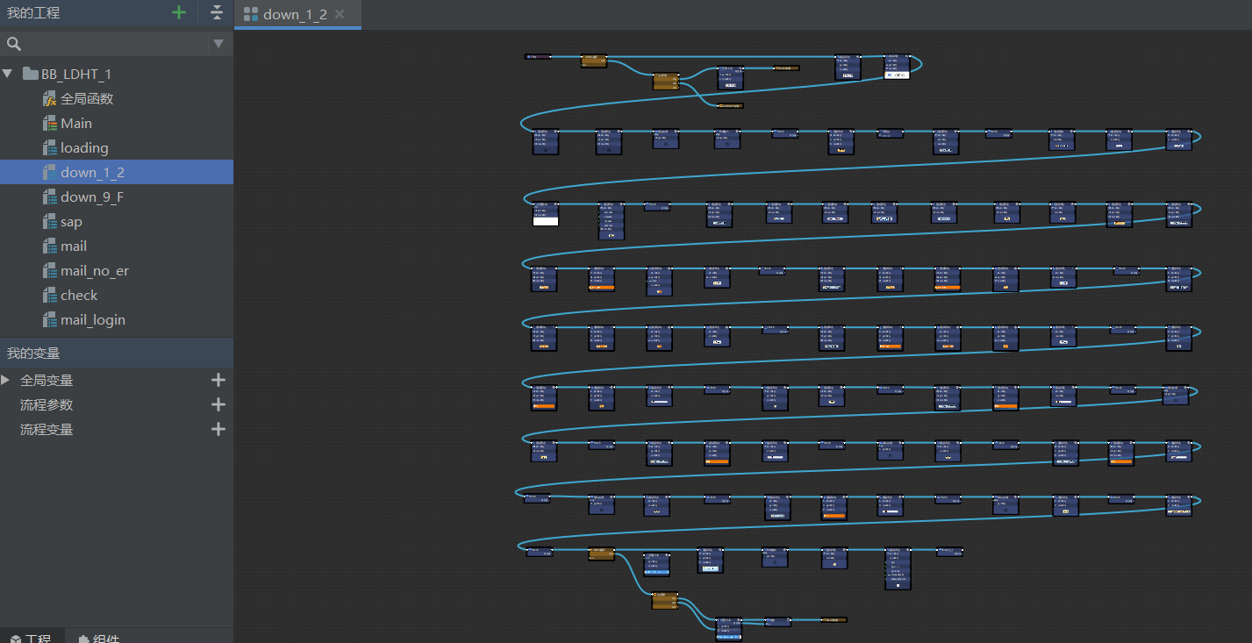
项目架构与方案介绍
Product Architecture and Solution Introduction
设计器
图形化开发
预制300+常用组件
成熟的规则库
设计器提供便捷的方法实现跨平台流程设计，自动进入HR报表平台、SAP业务处理平台、邮件系统完成人力资源等待型业务操作。

Slide 9
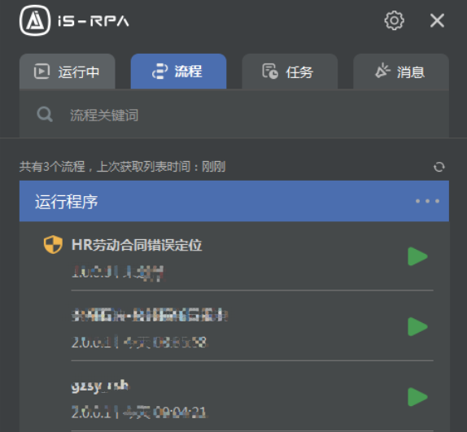
项目架构与方案介绍
Product Architecture and Solution Introduction
RPA机器人
完全模拟人工操作
分批次执行不同任务
端到端数据加密
根据设定的逻辑HR综合应用平台和SAP业务处理平台进行操作，邮件反馈结果到报表人员。系统密码加密存储，RPA操作有日志，可查询操作记录。

Slide 10
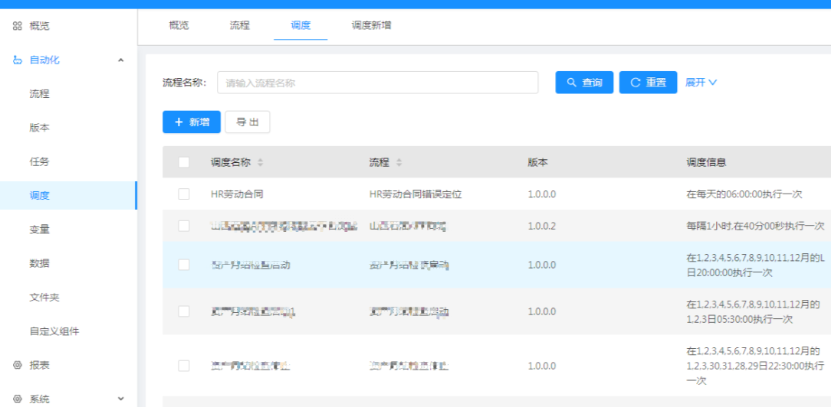
项目架构与方案介绍
Product Architecture and Solution Introduction
控制平台
多种场景触发和调用机制
全程录屏，可追溯
负载均衡，多点冗余热备
集成统一身份认证
机器人管理机器人
调度和控制机器人的运行，设置每天早6点运行，报表人员在上班时间可直接查看结果。

Slide 11
执行流程图
Execution Flow Chart
登录HR综合应用平台
21号后查询当前月数据 8号前查询前一个月数据
根据规则导出报表并且校验信息
无错误信息
邮件反馈报表人员，并发送甲1减甲2报表
查验出错误信息
登录HR业务处理平台，查找具体错误
邮件反馈报表人员，并发送甲1减甲2报表

Slide 12
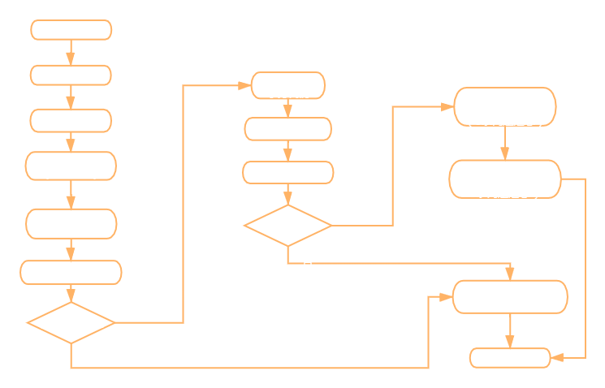
执行流程图
Execution Flow Chart
HR综合应用平台
SAP业务处理平台
报表邮件反馈

Slide 13
执行流程图
Execution Flow Chart
登录HR综合应用平台
分级层级展开表单，获取9表
按规则校验报表数据
明细查询
按规则输入变式，获取“当前无合同信息”报表
需要在HR综合应用平台通过明细查询功能，分层级展开报表，并查找错误并定位到人。
RPA可无人值守自动运行
人工提取一次约40分钟

Slide 14
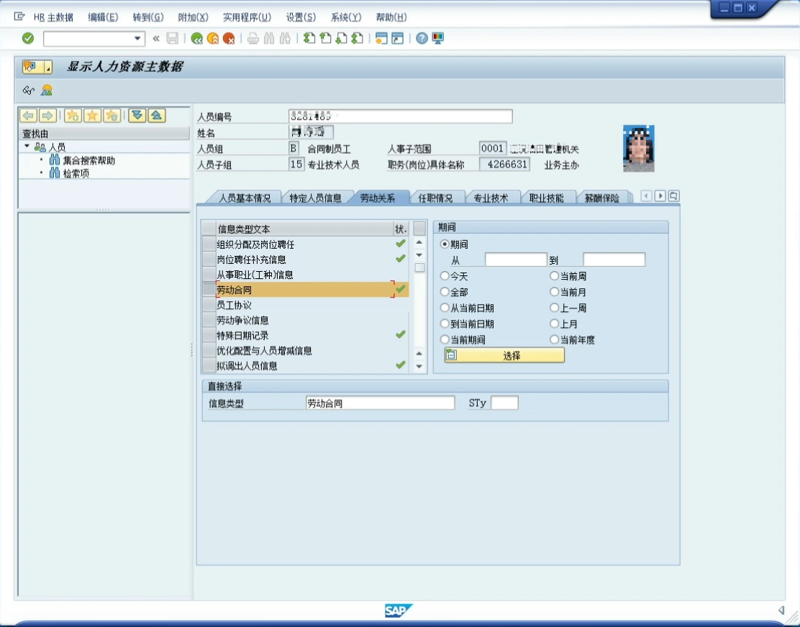
执行流程图
Execution Flow Chart
登录HR业务处理平台
判断错误类型
将错误信息按规则形成报表
选择事务代码
输入人员编号，获取劳动关系
需要在HR业务处理平台通过人员编号提取劳动关系，根据规则判断错误类型，并形成劳动合同信息错误汇总表。
RPA可无人值守自动运行
人工提取一次约20分钟

Slide 15
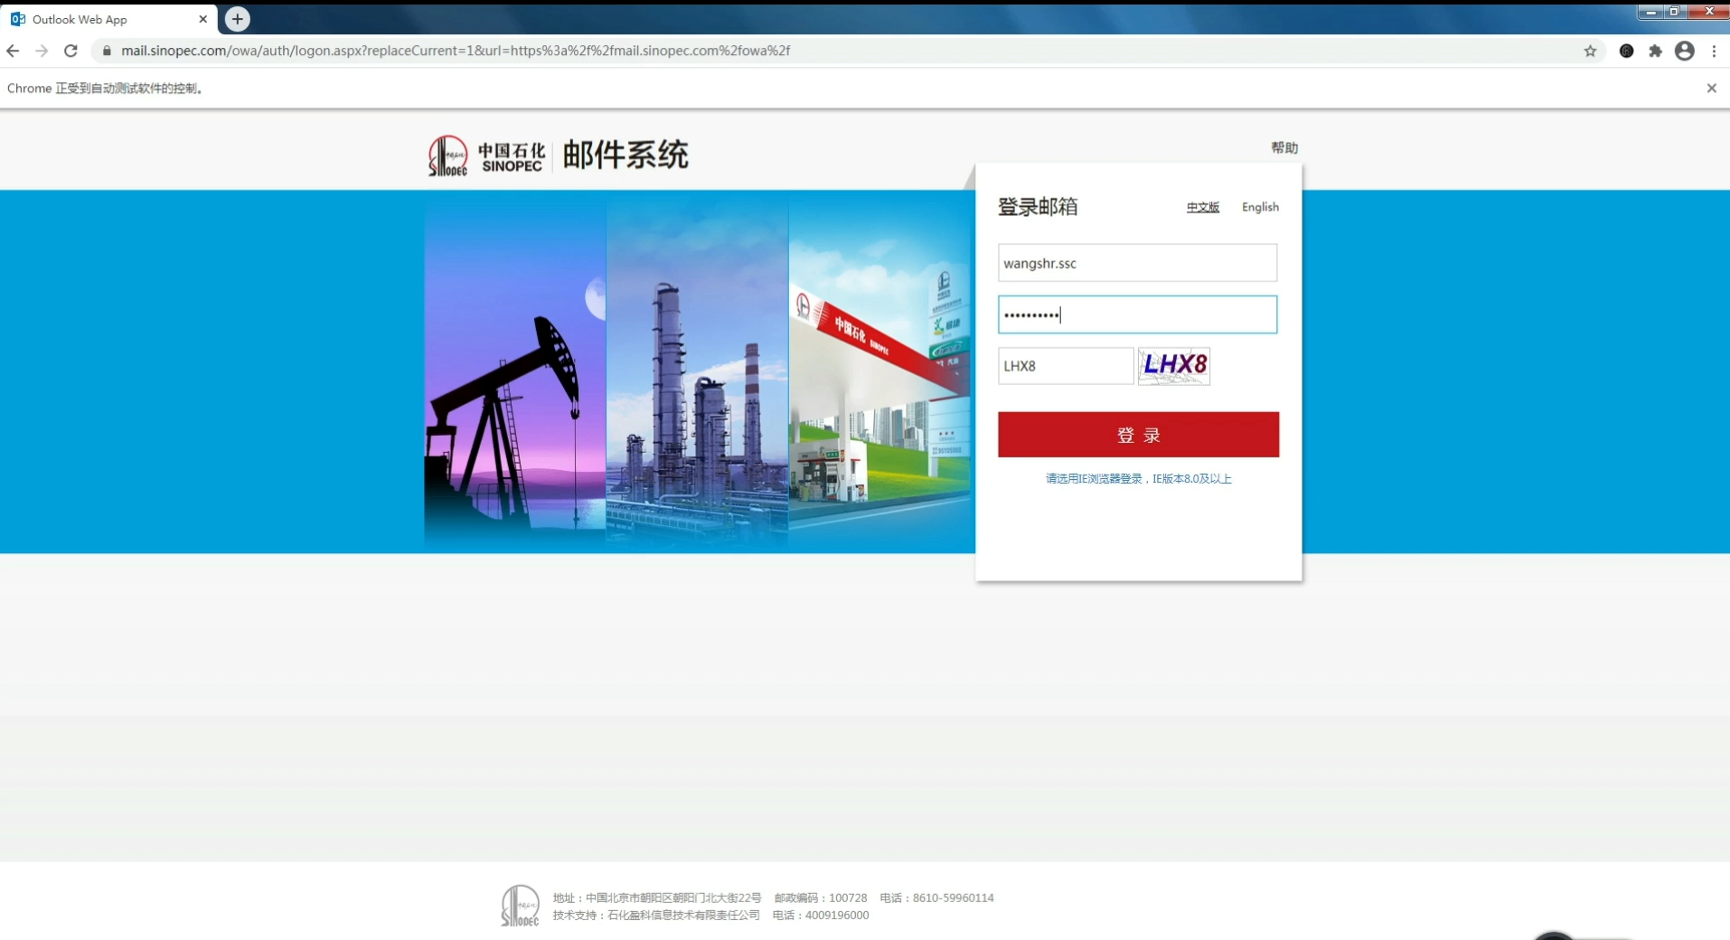
执行流程图
Execution Flow Chart
登录邮件系统
发送反馈邮件
验证发送结果
需要在邮件系统将提取的报表数据（甲1减甲2）和形成的劳动合同错误明细反馈给业务人员。

Slide 16
模式和技术创新性
Mode and Technological Innovation
低代码
OCR识别
设计器有300+常用组件，和成熟的规则库，以拖动组件的形式实现图形化开发，以非侵入方式在原有系统上集成，减少代码量。
邮件系统需要验证码登录，OCR识别通过检测暗、亮的模式确定其形状，然后用字符识别方法将形状翻译成计算机文字；并通过识别软件将图像中的文字转换成字符串格式。

Slide 17
方案价值与收益
Solution Value and Revenue
RPA助力成效显著
RPA每天凌晨定时执行操作，员工只需上班后要查看检查的最终结果即可，不再需要等待，相当于为员工节约60分钟。
工作量剧增
业务量不均衡
RPA
员工工作强度大
人力资源短缺

Slide 18
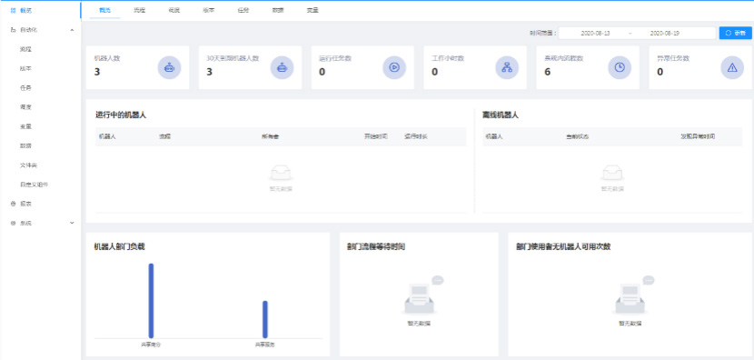
方案价值与收益
Solution Value and Revenue
RPA助力成效显著
目前每月人工提取核对需要10-40分钟/企业，具体时间视企业的人数和合同信息错误数量而定，每月95家企业至少核对一遍。假设每家企业提取5次，那么每月需要操作475次，按1次平均20分钟（包含业务平台查错时间）计算需要158个小时，业务运用RPA机器人程序后，预计每月节约158个工时。

